Slide 1
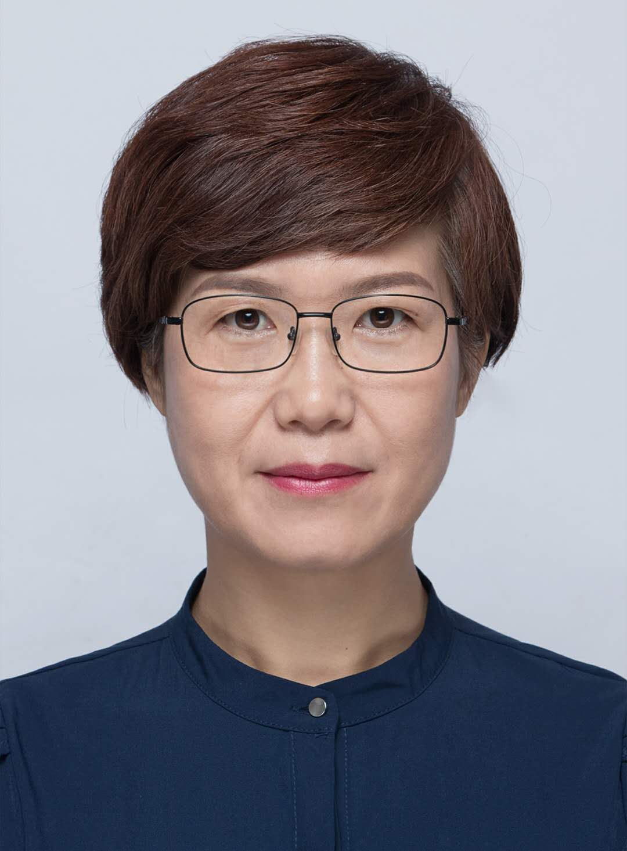
张静 教授
博士生导师
专业名称：影像医学与核医学
研究方向：功能磁共振成像研究
教育、出国经历：
2013.2-2013.8, 美国俄克拉荷马州 Baptist
Hospital访问学习
甘肃省医学会放射学专业委员会副主任委员、甘肃省医师协会放射分会 副主任委员、中华放射学会全国青年委员、中华放射学会儿科学组委员、甘肃省医学会放射专业委员会磁共振学组副组长、中国抗癌协会肿瘤影像专委会青年委员，第一作者或通讯作者发表SCI论文3篇，第一作者或通讯作者发表核心期刊20余篇，出版专著1本（第二主编 科技文献出版社）

Slide 2
部分主持/参与科研课题
甘肃省科技计划项目，18JR3RA317，基于多模态磁共振的2型糖尿病患者认知障碍的主要风险因素研究，2018/01-2020/06，主持，在研
兰州市人才创新创业项目专项，《基于多模态功能磁共振成像对裕固族语言功能区的研究》，2016-RC-53，2016-2019，主持，在研
甘肃省科技厅自然科学基金计划项目，1010RJZA096，《早期帕金森病嗅觉功能减退的功能MRI研究》2010.1.1-2011.12.30，主持，已完成
国家自然基金面上项目，81371230，基于内源性大麻素对星形胶质细胞调控的痛机制研究：MAPK-Glu-Gln shuttle通路，2014-2017，已结题，主要参与
甘肃省杰出青年基金，1210RJDA010《内源性大麻素对星型胶质细胞MAPK-谷氨酸-谷氨酰胺循环调控痛机制研究》，2012 -2015，已结题，主要参与
甘肃省自然科学基金计划项目，1606RJYA267，《基于多模态MRI的恶性胶质瘤真假性进展鉴别研究》，2016 -2018，在研，主要参与
甘肃省自然科学基金计划项目，1506RJYA218，《基于fMRI 的特发性全身性癫痫认知功能研究》，2015 -2017，已结题，主要参与

Slide 3
获奖情况
张静，虎维东，周俊林.《磁共振灌注成像技术在脑胶质瘤中的临床应用研究》，甘肃省卫生厅，甘肃省医学科技奖，二等奖，2006年
周俊林，石磊，张静.《口服胃肠道造影剂MRCP结合MR斜冠位T2WI对梗阻性黄疸的应用研究》，甘肃省卫生厅，甘肃省医学科技奖，三等奖，2006年
张静，黄飚，虎维东，刘光耀，李丽，白玉萍，甘铁军.《帕金森病患者神经网络多模态磁共振成像系列研究》获甘肃省医学科技奖二等奖，2017-2-12-R1/7
张静，黄飚，虎维东，刘光耀，李丽，白玉萍，甘铁军，吴闯，李远清，黄瑞旺.《帕金森病患者神经网络多模态磁共振成像系列研究》获甘肃省科技进步奖二等奖，2017-J2-047-R1/10
研究生培养情况：
已培养硕士研究生2人，全部获得学位
在读硕士研究生11人
联系方式：lztong2001@163.com

